Slide 1
Bài Tập Lớn Môn Lập Trình Web
Phạm Nhất Đức Huy

Slide 2
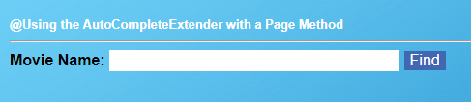
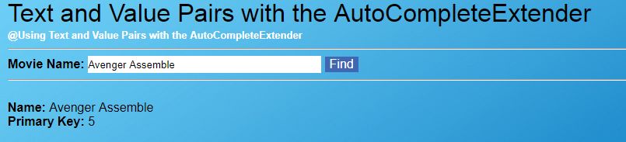
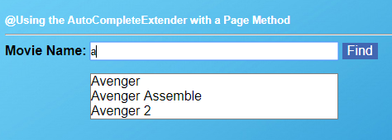
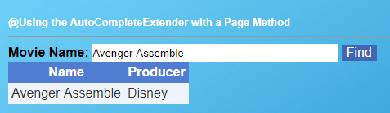
The AutoCompleteExtender
With a Page Method
With a Web Services Method
With Text and Value Pairs

Slide 3
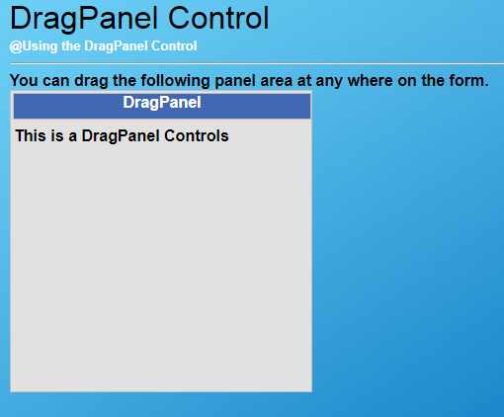
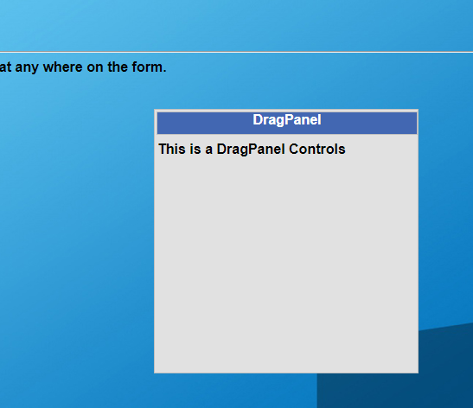
Using DragPanel Control

Slide 4
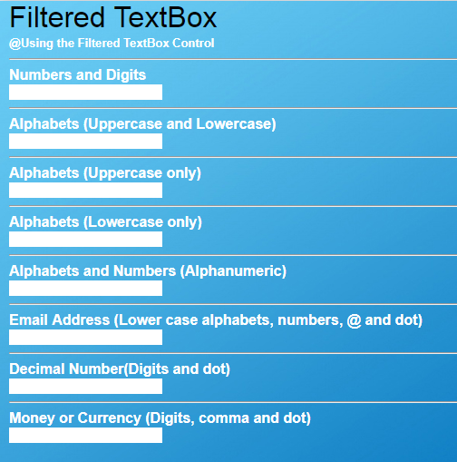
Using Filtered TextBox Control

Slide 5
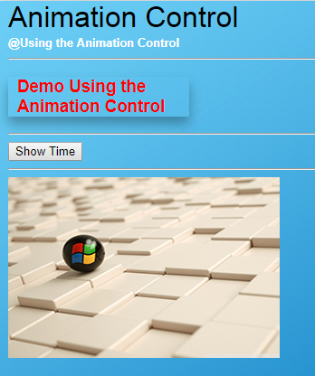
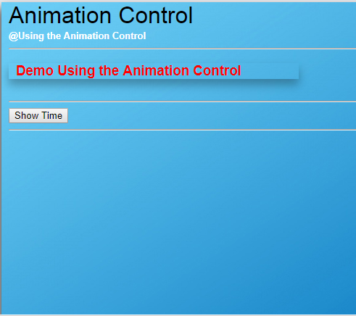
The Animation Control

Slide 6
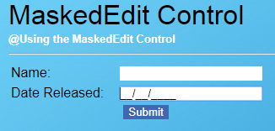
The MaskedEdit Control

